Slide 1
Papírový svět Aplikace techniky 1
Petr Vybíral
19.10.2018

Slide 2
Sylabus semináře
Seminář si klade za cíl, formou obrazových prezentací, seznámit posluchače s druhy papíru a současně ukázat zajímavé náměty a užitečné rady a tipy, které lze využít při vlastní kreativní tvorbě např. při výrobě ozdobných předmětů a dekorací z papíru.

Slide 3
Papír a jeho význam
V posledních letech se stále předpovídá, že éra papíru končí (vinou multimediální techniky). Opak je však pravdou a spotřeba papíru neustále stoupá.
Je dokázáno, že text čtený z papíru vnímají lidé lépe než z počítačových obrazovek a o 30% si ho i lépe pamatují. Výhody papíru jsou jeho lehkost, trvanlivost, poměrně nízká cena a všestranná použitelnost (obaly, nábytek, hygienické potřeby, apod.). Papír je fenomén se zajímavou minulostí, současností a pravděpodobně i budoucností.

Slide 4
Co je papír?
Papír je výrobek zhotovený zplstěním jemných, nejčastěji rostlinných vláken ve vodném prostředí na sítu.
Plošná hmotnost papíru je do zhruba 150 g/m2. Papír nad tuto gramáž se nazývá karton a nad 250 až 300 g/m2 lepenka.

Slide 5
Druhy papírů
Papíry
Tiskové-novinový, knihtiskový, plakátový, bankovkový, známkový, mapový, rozmnožovací, křídový…
Psací a kreslící papíry-ruční papír, imitace ručního papíru, knihový, bankovní, strojový, průklepový, pauzovací..atd.
Obalové papíry- střední balicí, balíkový, černý na fotoobaly, hedvábný, pergamenový, parafinový…atd.
Papíry pro elektrotechniku- kabelový,kondenzátorový, pro polepování dynamových a transformátorových plechů…atd.
Technické a průmyslové papíry-pytlový, kelímkový, fotografický, cigaretový, sulfátový na lepicí pásky…atd.
Filtrační papíry- sací papíry, buničitá vata, papíry pro filtraci plynů spalovacích motorů..atd.
Papíry na zušlechtění-surový fotografický, propisovací..
Ostatní papíry- uhlový, dekorační..atd.

Slide 6
Druhy kartonů
Kartony
Tiskové- ofsetový, brožovací, křídový, karton na hrací karty…atd.
Psací, kreslící rýsovací- konfekční, dopisnicový, navštívenkový, kreslící, rýsovací…atd.
Technicko průmyslové-kelímkový, fotografický, pergamenový, stínidlový, na vlnitou lepenku…atd.
Ostatní- albový, paspartový, dekorační natíraný karton…atd.

Slide 7
Druhy lepenek
Kartonážní a knihařské-bílá ruční, černá ruční, strojní vícevrstvá, vlnitá jednoduchá, vlnitá dvojitá…atd.
Technicko průmyslové- krytinové a izolační, asfaltované s posypem nebo bez posypu, lesklé pro elektrotechniku, těsnící, jízdenkové, kufrové…atd.
Ostatní- surové krytinové, hadrové, hadrové s nitěnou vložkou, buničinové…atd

Slide 8
Techniky práce s papírem
Skládání
Vystřihování
Pletení
Modelování
Dekorování

Slide 9
Historie Origami 折り紙
O původu Origami existuje spousta teorií. Zatímco Japonci si myslí, že se do Evropy dostalo Origami z Japonska, Španělé tvrdí, že vzniklo jako samostatný druh umění ve Španělsku (papiroflexia)
Skládat papír=(oru kami - origami)
V nejstarších dobách byly papírové skládanky v Japonsku užívány při náboženských obřadech a při výzdobě šintoistických svatyní.
Skládanky se také věšely pro štěstí k malým dárkům. V průběhu staletí se origami vyvinulo ve zvláštní formu umění
Někdy kolem roku 1800 byl poprvé složen i papírový jeřáb orizuru, který je dnes v Japonsku vůbec nejoblíbenější skládankou. Jeřáb patří mezi tradiční japonské symboly dlouhého života, a proto si lidé často desítky nebo i stovky skládaných jeřábů navlékají na dlouhé šňůry a zavěšují v bytě pro štěstí.

Slide 10
Historie origami
Popularita origami v Japonsku je obrovská. Skládat z papíru se učí děti už v mateřské školce. Ovšem největším dokladem toho, co pro Japonce origami znamená, je pomník dětským obětem atomové bomby v Hirošimě - Děvčátko skládající jeřába.
Byl vytvořen podle dívenky Sadako, trpící v důsledku ozáření leukémií, která se podle staré japonské legendy snažila poskládat 1000 papírových jeřábů, aby se uzdravila. Nemoc však byla rychlejší.
Origami papír 70g/m2

Slide 11
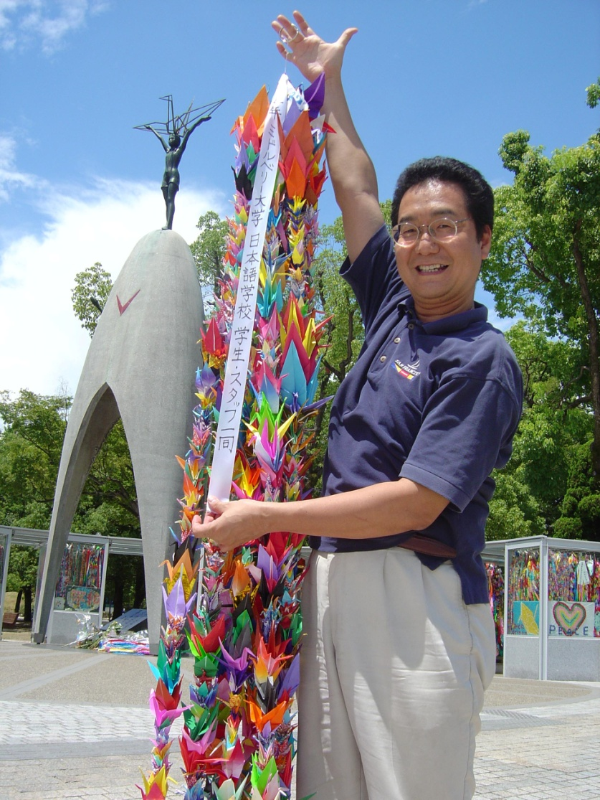
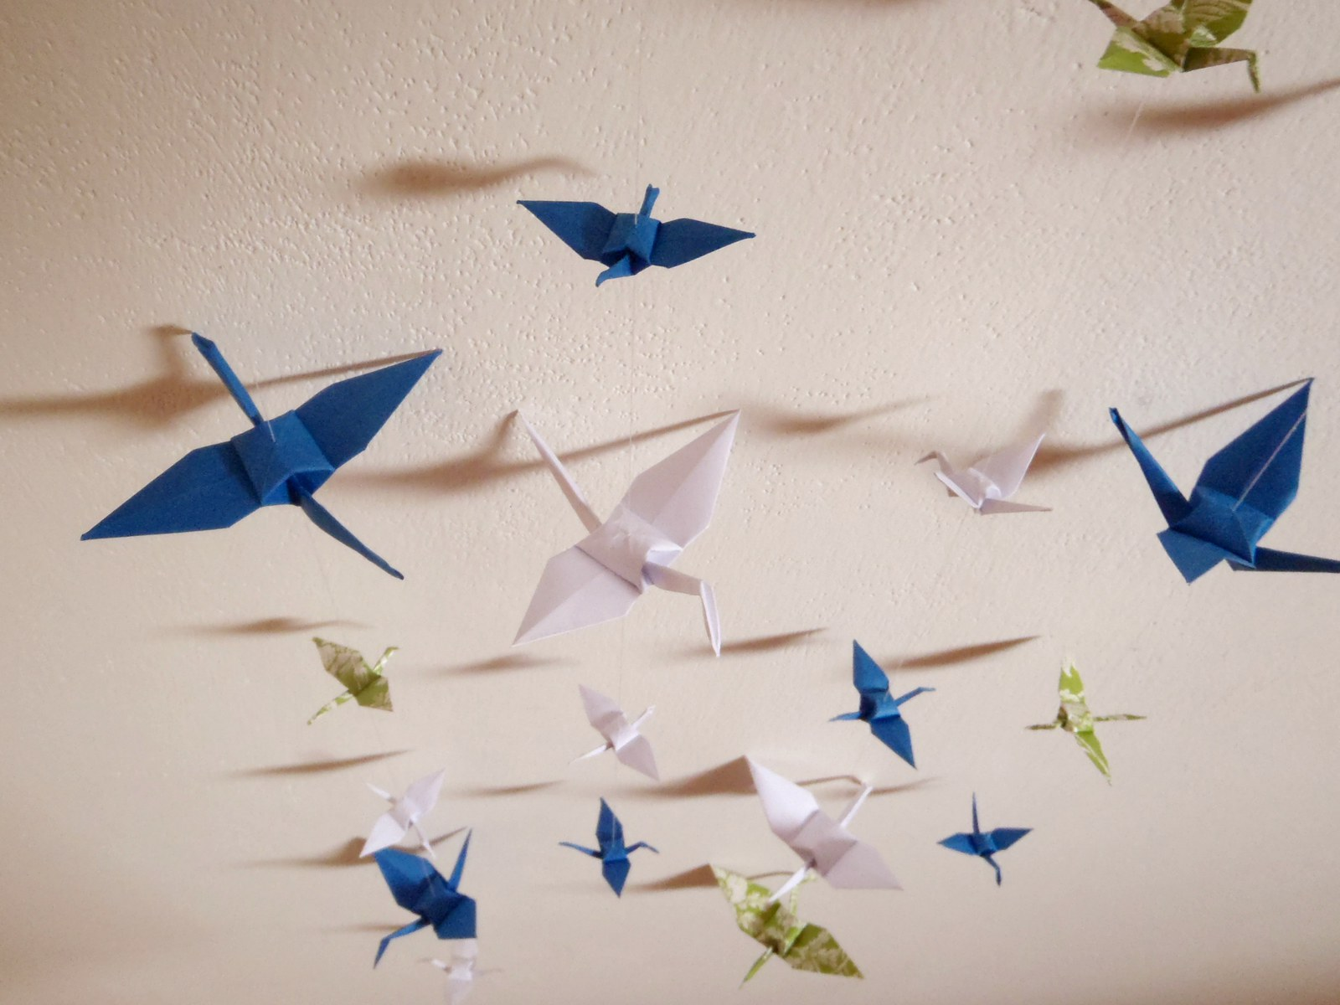
Orizuru – letící jeřáb

Slide 12
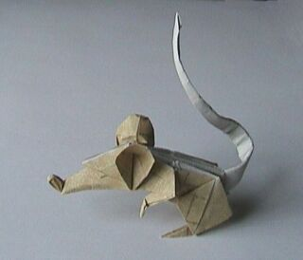
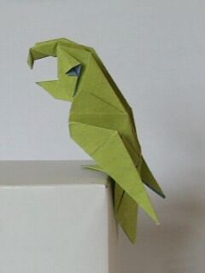
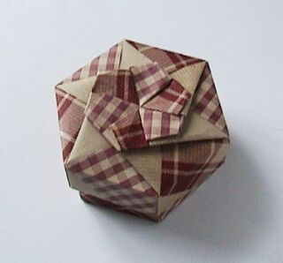

Slide 13
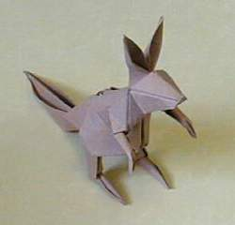
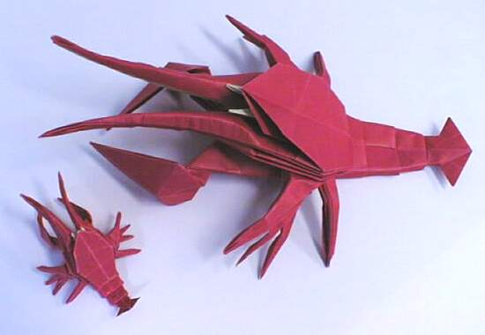

Slide 14
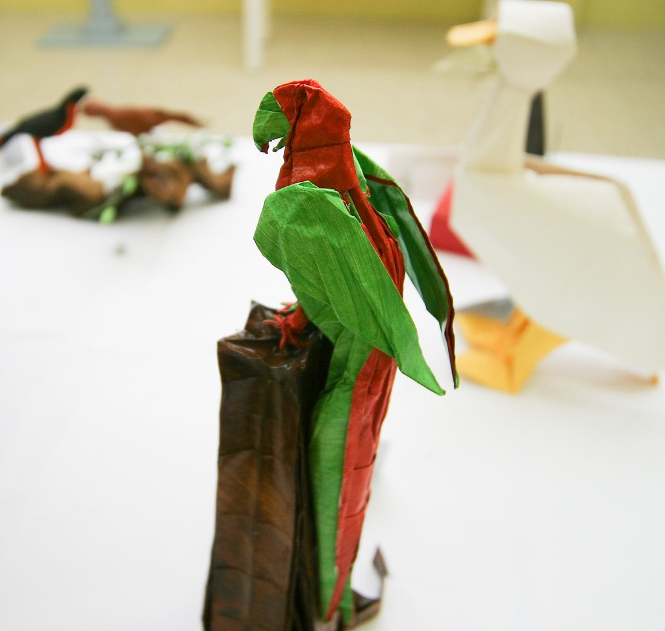
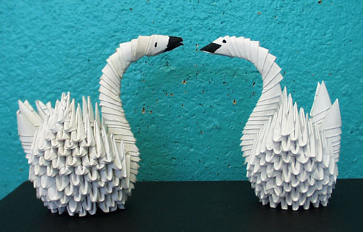

Slide 15
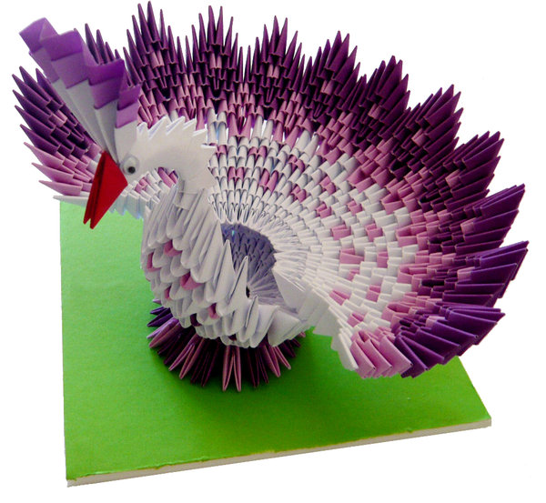
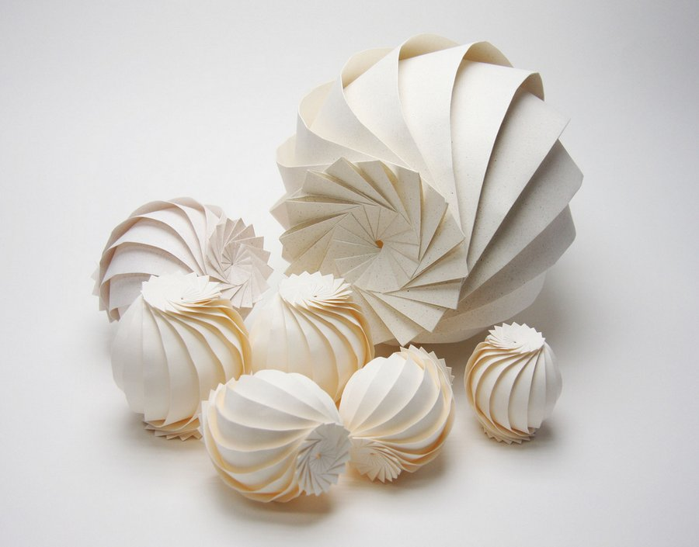

Slide 16
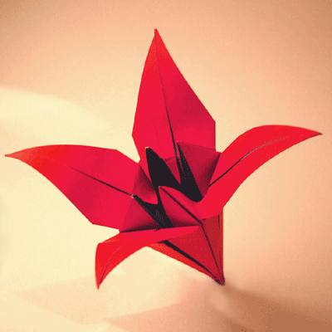
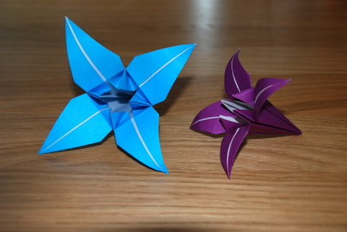

Slide 17
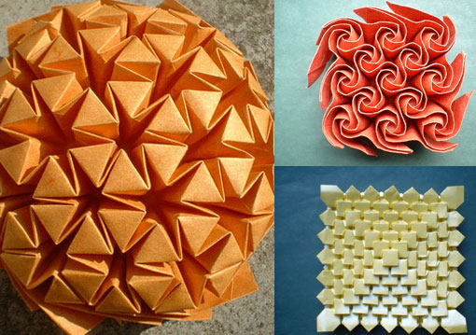
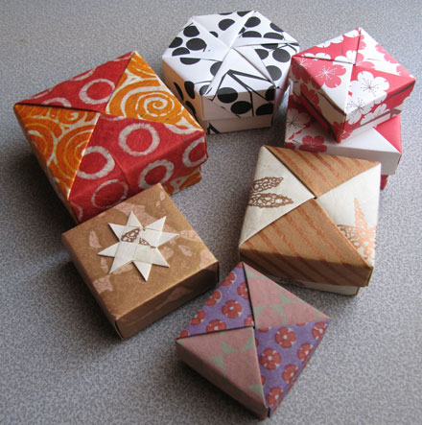

Slide 18
Kirigami 切り紙
japonský pojem "kirigami" znamená v doslovném překladu vystřihování z papíru.
pouhým stříháním a skládáním papíru vznikají nádherná filigránová umělecká dílka.
z barevných papírů si můžete vytvořit obrázky, přáníčka, ozdoby i dekorativní předměty.
k práci budete potřebovat pouze ostré nůžky, modelářský nůž s vhodnou podložkou na vyřezávání, tužku, gumu, silnější papír pro výrobu šablony a barevné papíry nebo ubrousky, ze kterých budete vystřihovat.

Slide 19
Postup práce
Ze čtvercového papíru vytvořte úhlopříčným přeložením trojúhelník a pravou špičku tohoto trojúhelníku přeložte doleva tak, aby vzniklý sklad ležel pod úhlem 60° od základny trojúhelníku. Pak papír obraťte na druhou stranu a pravou špičku ohněte stejným způsobem doleva.

Slide 20
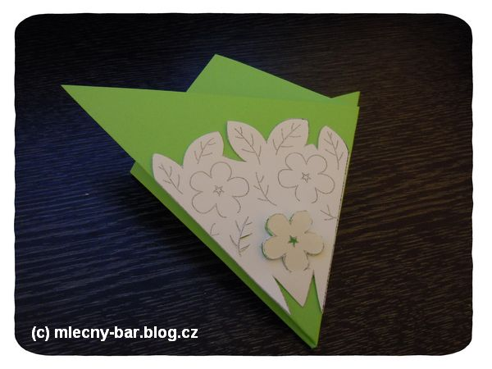

Slide 21
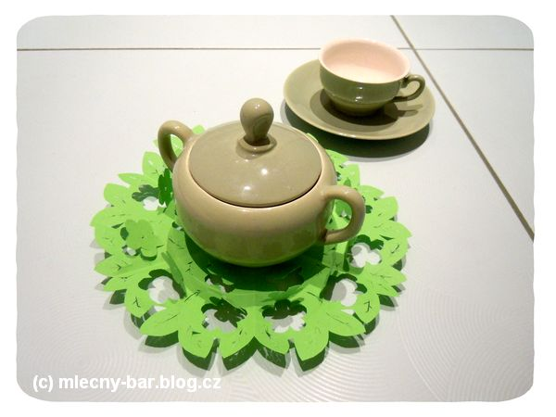

Slide 22
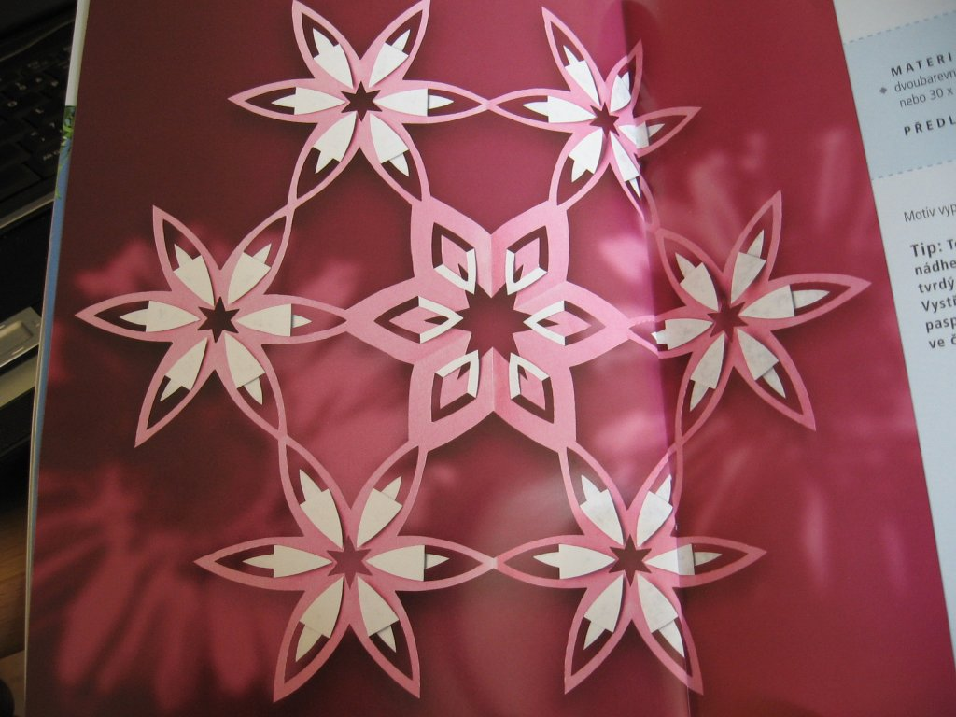

Slide 23
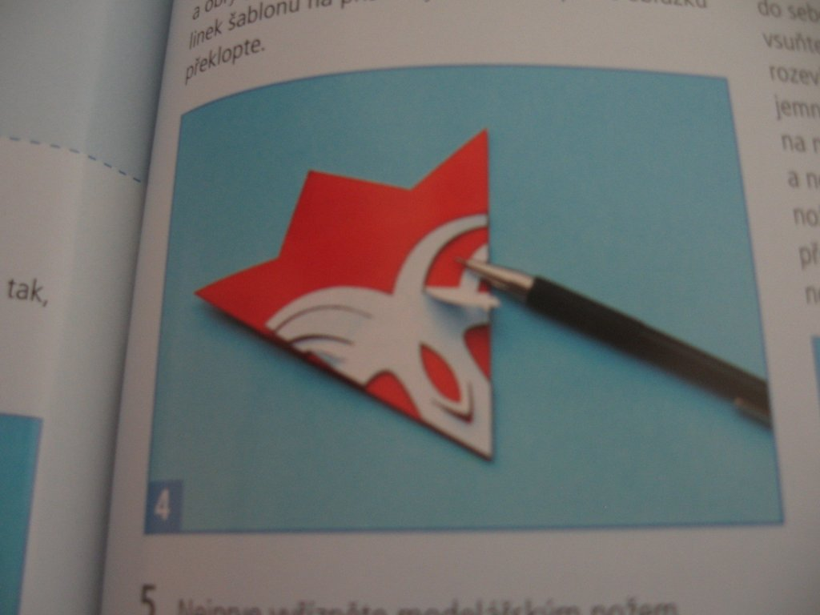

Slide 24
Kusudama
japonská technika skládání
kusudama = japonská květinová koule
objevuje již v 11. stol. Původně se tyto koule vyráběly ze sušených léčivých bylin. Vždy měly kulovitý tvar připomínající zeměkouli.
dodnes je kusudama považována za důležitý element výzdoby všech významných událostí v životě. Je i nedílnou součástí výzdoby v japonských nemocnicích.
kusudama má přinášet majiteli štěstí, pomoci zahánět zlé duchy a upravovat okolní energii v místnosti.

Slide 25
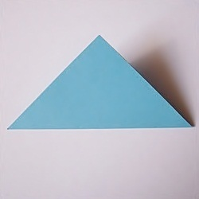
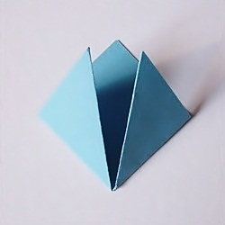
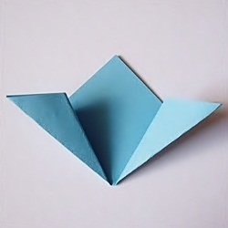
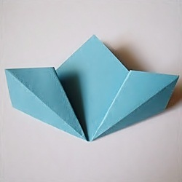
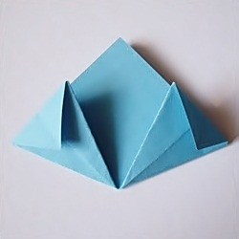
Postup výroby

Slide 26
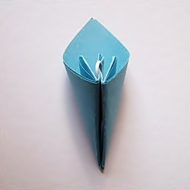
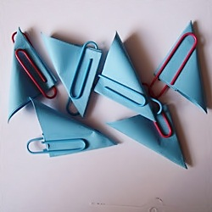
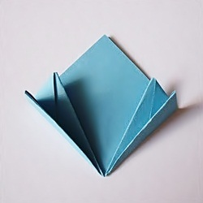
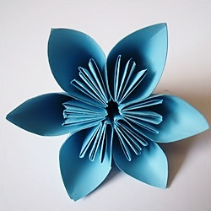
Postup výroby

Slide 27
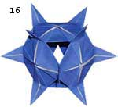
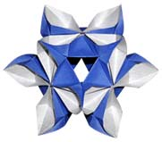
Kusudama

Slide 28
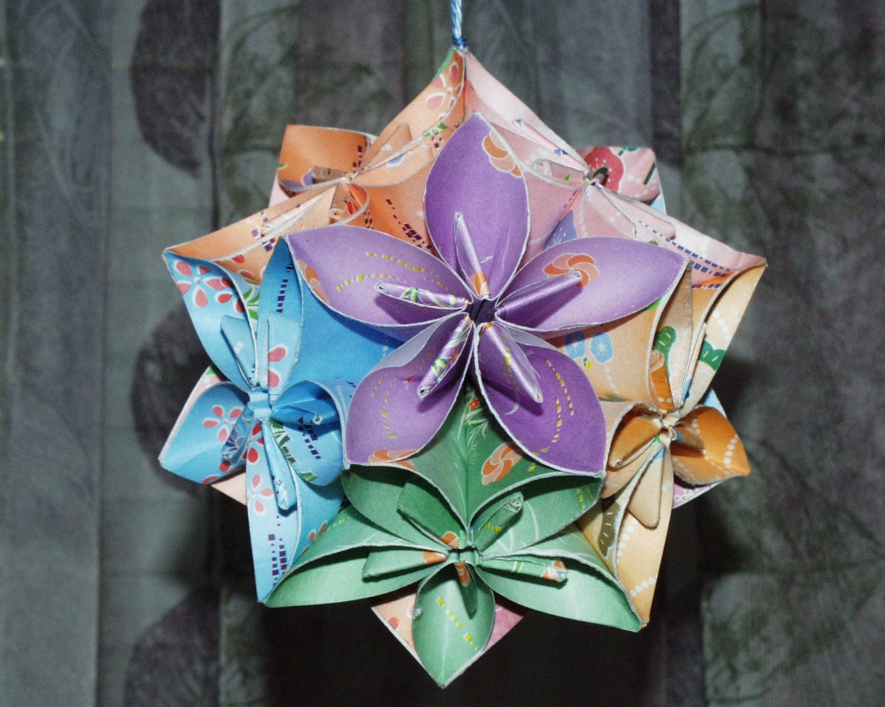
Kusudama

Slide 29
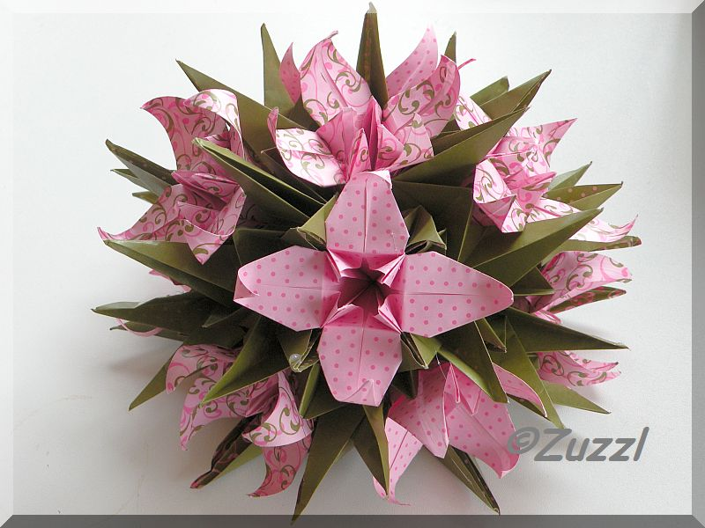
Fleurogami

Slide 30
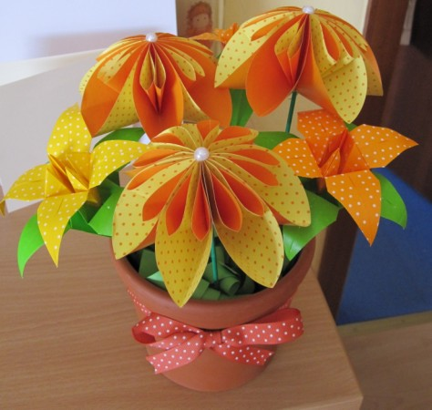
Fleurogami

Slide 31
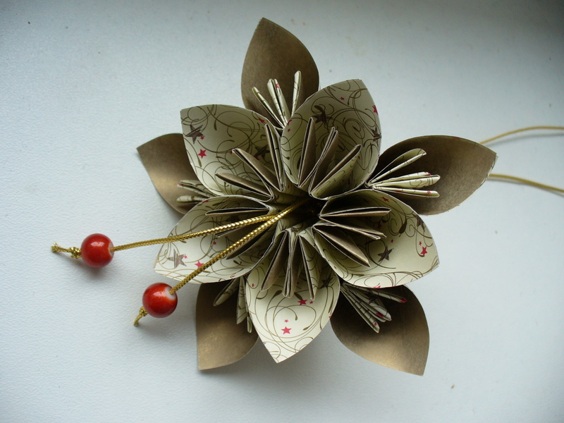
Fleurogami

Slide 32
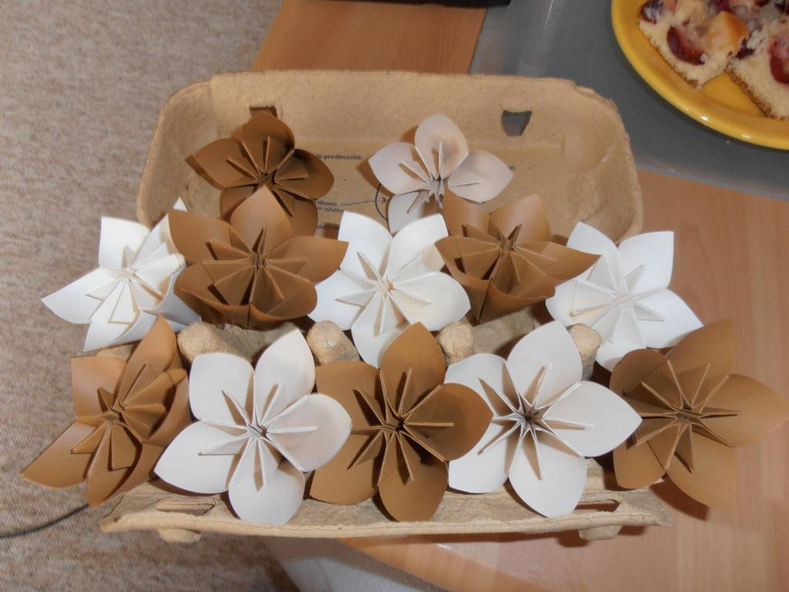
Fleurogami

Slide 33
IRIS FOLDING
skládání proužků papíru
po celou dobu pracujeme z rubové strany
hotový obrázek je možné použít třeba na přání

Slide 34
Pomůcky
základ přání o rozměru cca 13,5×13,5 cm
čtvrtku ve tvaru čtverce o rozměru 11×11 cm
šablonu na iris folding
3 vzájemně ladící papíry
pravítko
nůžky
tužku
lepidlo
ozdoby – stuhu

Slide 35
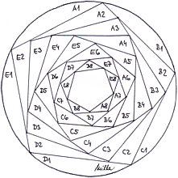
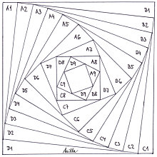
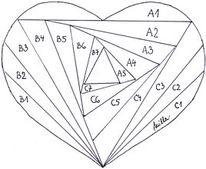
Šablony

Slide 36
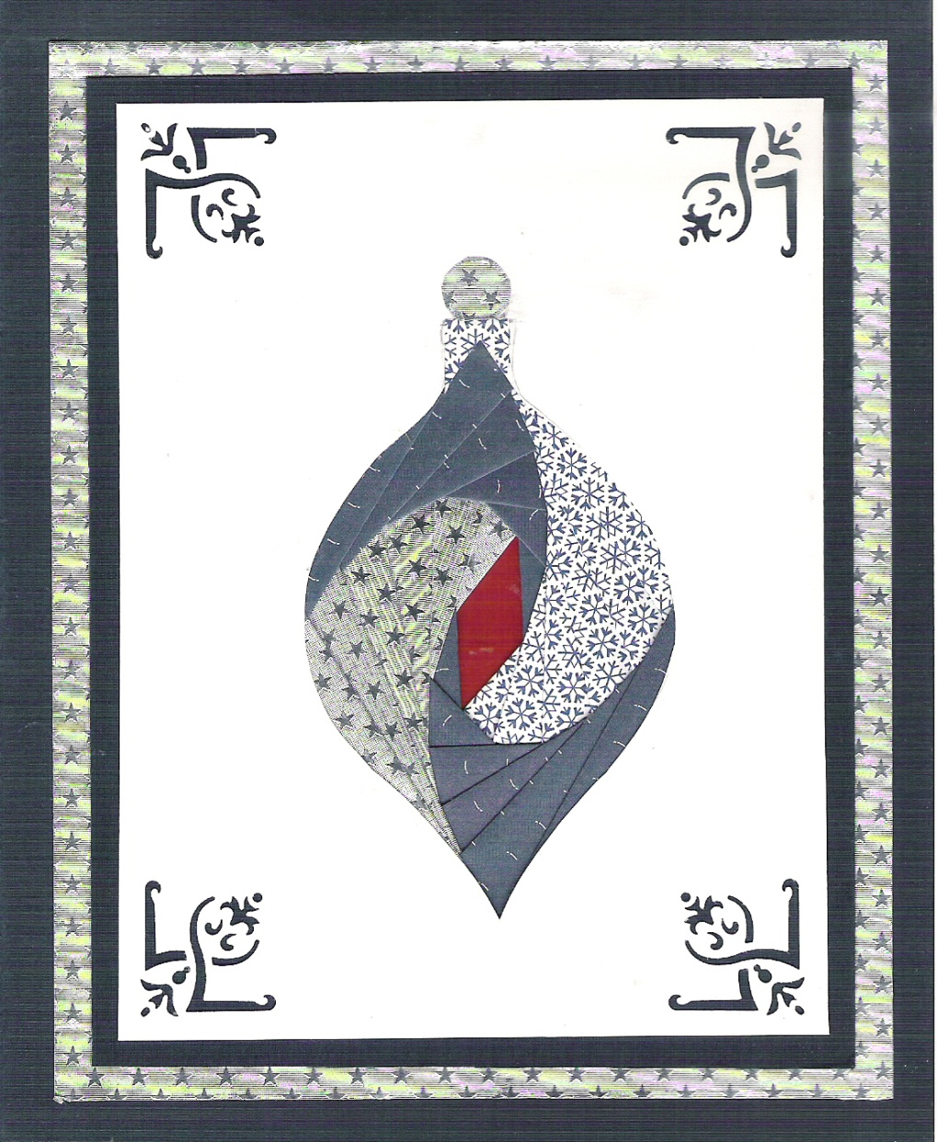
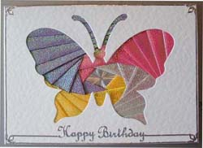

Slide 37
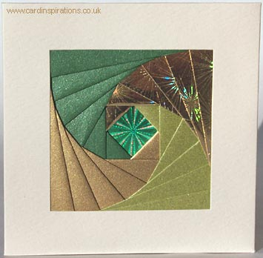
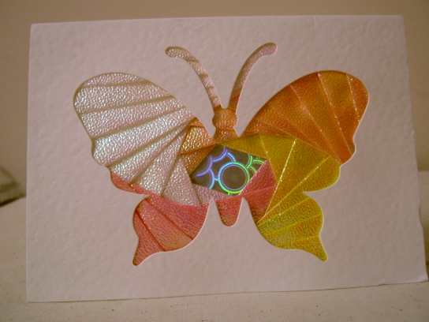

Slide 38
CANDY BAG
Mezi oblíbené techniky skládání patří také technika candy bag – skládání kabelek z papíru
Nápad skládat kabelky prý měli již staří Mayové. Na jejich výrobu využívali palmové listy. Novodobě pochází nápad skládání těchto kabelek z Ameriky - resp. Mexika, kde prý na počátku byla mlsná paní, která tak dlouho skladovala papírky od bonbónů, až jí je přišlo líto vyhodit a upletla si z nich první tašku.

Slide 39
Candy bag
libovolný balící papír, 5cm širokou isolepu nebo samolepící obal na knihy, nůžky, tužku a pravítko.
na základ náramku o vnitřním obvodu cca 19 cm potřebujete 22 kousků papíru 5x11 cm,
počet dílků musí být sudý.
pokud chcete náramek větší - na každé 2dílky papíru se obvod zvětší o cca 1,7cm.

Slide 40
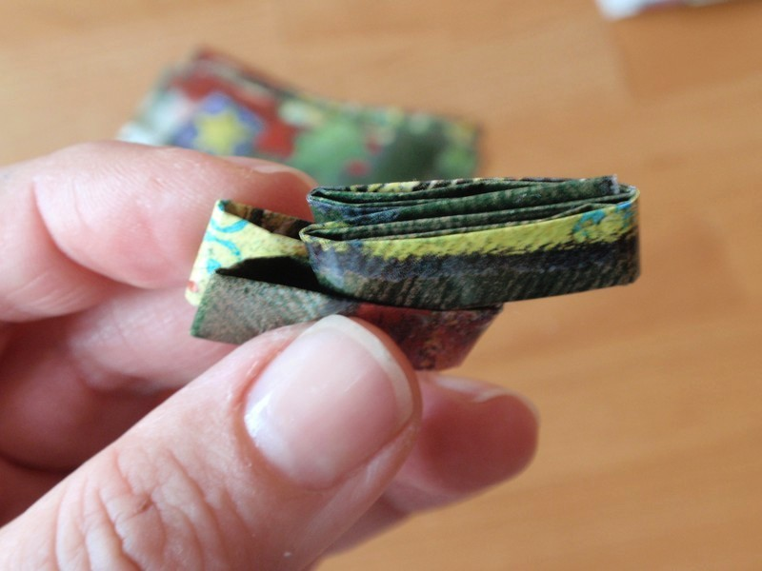
Skládání jednotlivých dílků

Slide 41
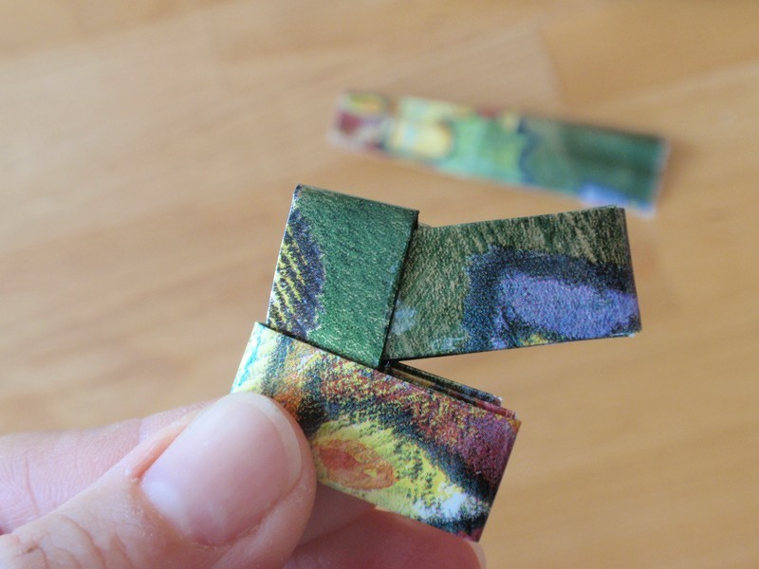
Skládání jednotlivých dílků

Slide 42
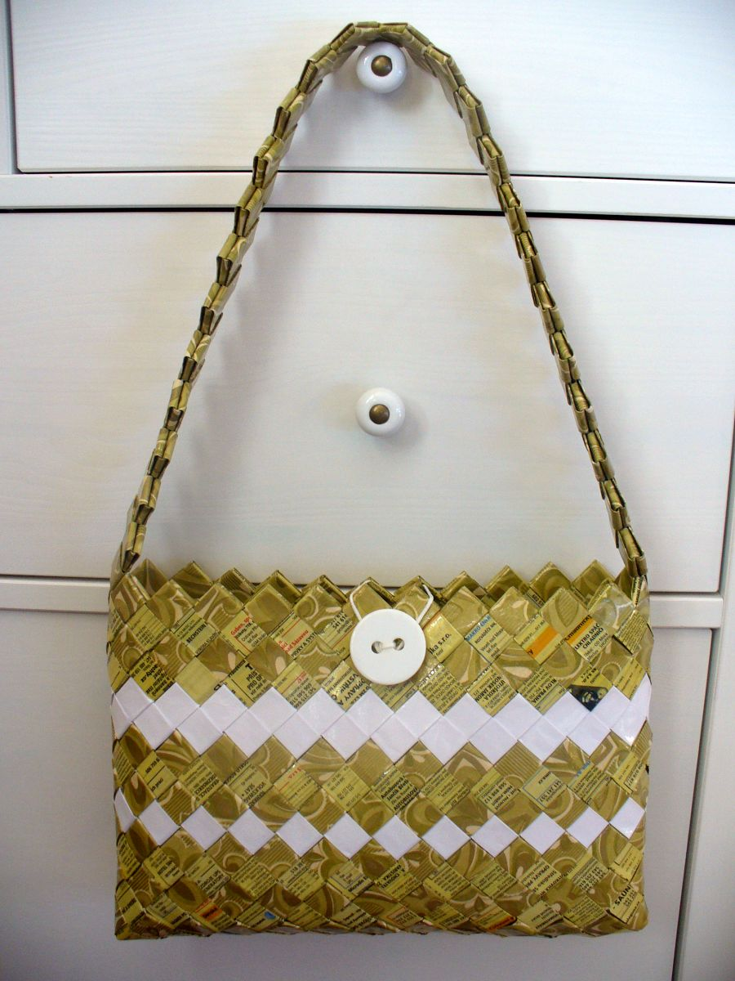

Slide 43
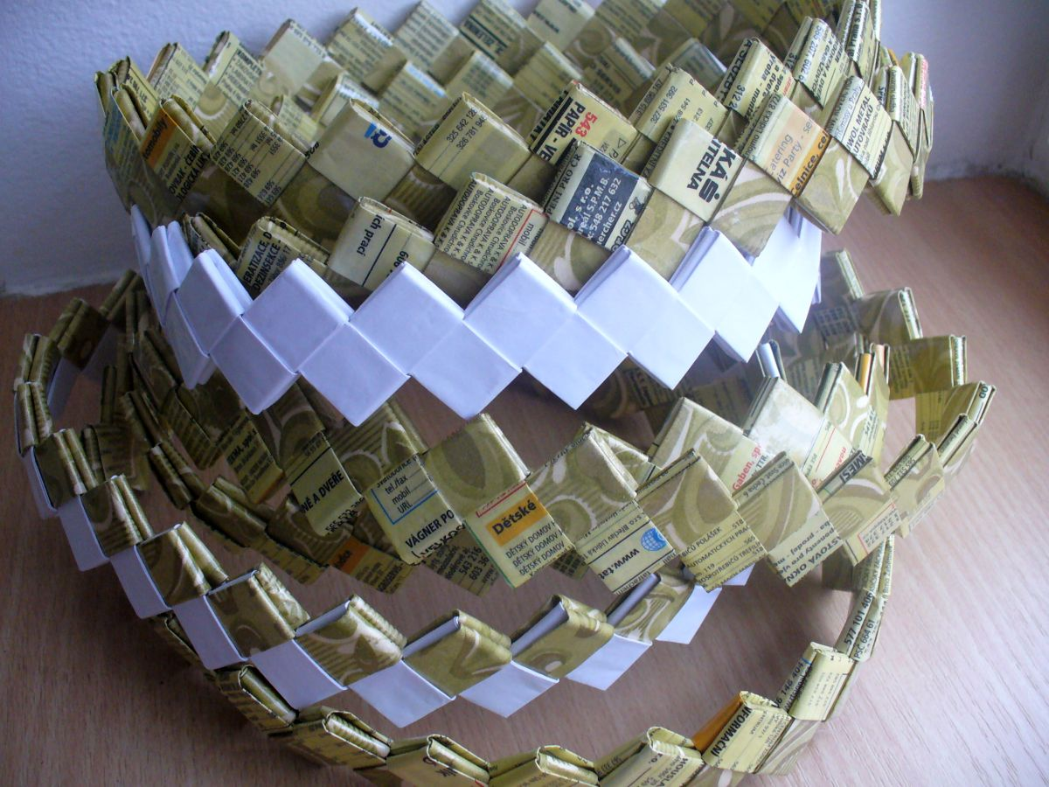
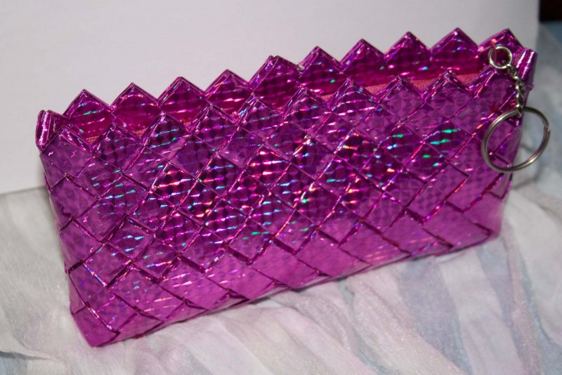

Slide 44
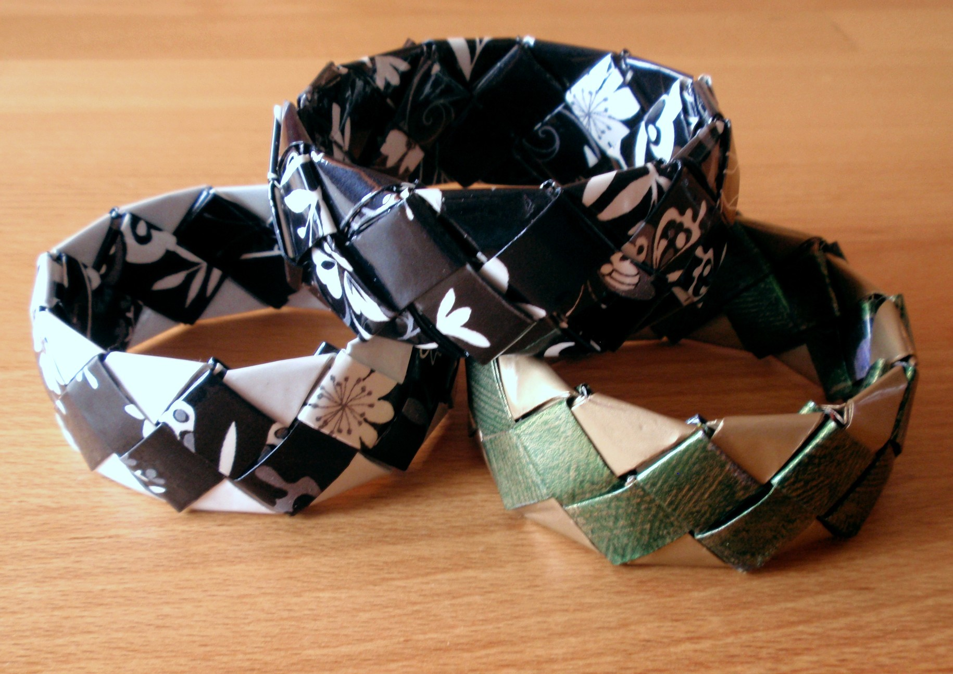
Náramky technikou candy bag

Slide 45
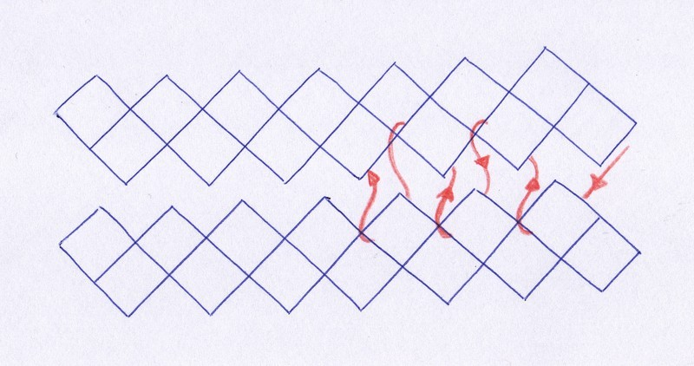

Slide 46
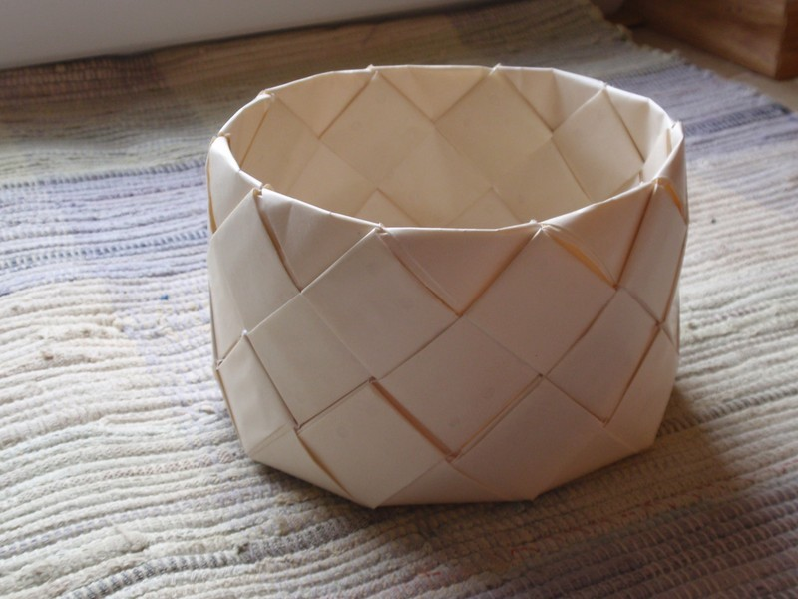

Slide 47
Tea bag folding
Technika tea bag folding neboli skládání čajových sáčků pochází z Holandska, kde slečna jménem Tiny chtěla pro svou sestru udělat přání k narozeninám, a jelikož neměla po ruce žádný dekorativní papír, tak to zkusila se sáčky od čaje...

Slide 48
Základem této techniky je japonské skládání z papíru origami
Na výrobu jedné hvězdičky (kytičky) je většinou třeba osm stejných čtverců, které získáme z osmi čajových sáčků...

Slide 55
Papírmašé (papiermaché)
Papírmašé (francouzské slovo pro „papírovou drť“),
Směs drceného papíru, vody a lepidla,která se po vytvarování lije do forem a suší se.
Představuje vynikající způsob, jak ze starého papíru udělat něco nového.
Existují dvě hlavní metody – práce s papírovou hmotou (kašírování) a vrstvení.

Slide 56
Historie papírmašé
Od začátku 19. století se v Krušných horách vyráběly hračky mačkané z „hmoty“. Detailně vymodelované, malované figurky z papírové hmoty byly cenově výhodnou náhradou za srovnatelně dražší figurky zhotovené řezbářem.
Tato technologie se používala v okolí Horního Litvínova a Hory Sv. Kateřiny v české části Krušných hor , ale také v regionech Seiffen, Waldkirchen a Annaberg v části německé.
Kolem roku 1900 existovalo více než 50 výrobců používajících tuto technologii. Významnou osobností pro českou část byl Johann Georg Hörnlein, který zde tuto technologii roku 1834 zavedl. Na odborných hračkářských a řemeslných školách na obou stranách hranice byla tato technologie součástí výuky. Zvláštního významu docílilo papírmašé v oblasti krušnohorských vánočních zvyků

Slide 57
Kašírování
Potřebujeme rozmočené kousky papíru ve vodě. Tyto kousky mícháním uvedeme do kašovité konzistence a slijeme přebytečnou vodu.
Smícháme kaši s lepidlem (nejlépe tapetovým) a tvarujeme podle vlastní kreativity
Jako podklad můžeme použít zmačkaný papír, pletivo, sádrový odlitek apod.

Slide 64
Technika vrstvení
Jak už z názvu vyplývá, jedná se o techniku překrývání jednotlivých vrstev papíru a lepení nejlépe lepidlem na tapety.
I zde jako podklad můžeme použít pletivo, sádrový odlitek nebo jakýkoliv předmět v domácnosti apod.

Slide 69
Embossing-VTLAČOVANÝ RELIEF
Princip embossingu spočívá ve vytlačování plochého materiálu do hloubky. Pro práci potřebujete:
šablonu,
pero na relief,
maskovací pásku

Slide 72
Pergamano
název techniky Pergamano je odvozen od slova pergamen
Pergamen - nevydělaná oslí, vepřová, kozí, ovčí nebo telecí kůže, která je při napětí sušená a hlazená. Slouží například k potahování bubnů, v knihařství jako vazební pergamen a ve své jemné formě jako psací materiál.
Pergamen získal své jméno podle maloasijského města Pergamon, kde se dle starověkých pramenů začal vyrábět. S jeho výrobou se začalo za doby vlády krále Eumena II. (197-159 př. n. l.), kdy byl zakázán dovoz papyru.
Později se stal obecně uznávanou a přijatou látkou pro psaní až do začátku 13. století. Od 14. století počal být vytlačován papírem.
Technika Pergamano je celosvětově populární, Dnes se již nevyužívá papíru ze zvířecí kůže, ale papíru na základě dřevité buničiny.
Jako první s pergamany začali v Jižní Americe, odkud se tato technika rozšířila do celého světa.

Slide 73
Technika pergamano
Ruční práce založená na vytlačování vzorů, vypichování a kolorování pergamenu (pauzovacího papíru) o hmotnosti nejlépe
120-150g/m2.

Slide 74
Pergamano - pomůcky
pauzovací papír gramáž 150g/m2
velká jehla, špendlík
embossingová tyčinka,vypsaná propisovačka nebo háčky na vytlačování
předlohu
měkkou podložku (měkké desky z PVC, flanelový hadřík, polystyrenová deska,podložka pod myš)

Slide 82
PLETENÍ Z PAPÍRU
Technika pletení z papíru je úplně stejná jako pletení z přírodních materiálů. Jen je zapotřebí si nejprve připravit z papíru větší množství papírových ruliček.
Ruličky musí být na jednom konci užší a na druhém širší, aby se pak při pletení mohly do sebe vzájemně ruličky zasouvat a napojovat.

Slide 83
Pomůcky na pletení z papíru
noviny či papíry nebo z průklepového papíru o gramáži 40 g (stránky ze starého telefonního seznamu)
nůžky
špejle nebo kousek drátu
lepidlo

Slide 85
Pletení věnce

Slide 101
Quilling –PAPÍROVÝ FILIGRÁN
Během renesance ve Francii a Itálii jeptišky a mniši z chudších kostelů jím zdobili Bible a další náboženské předměty . Nejčastěji se používaly proužky z pozlacených okrajů vyřazených knih. Ke stáčení používali pomůcku – husí brk
V 18.století se tato technika stala populární v Evropě mezi dámami vyšší třídy. Quilling byl oblíbenou ruční prací a často se kombinoval s jinými technikami, jako je vyšívání a malování. Zdobily se jím rámy obrazů, šperkovnice erby, tácky.
Quilling vzniká z úzkých papírových proužků stáčením, tvarováním a lepením. Vytvoříte tak velké množství základních tvarů, které se v různých kombinacích promění ve fascinující motivy.

Slide 102
Pomůcky
Z barevných papírů je třeba si připravit tenké proužky o šířce 0,3 – 0,7mm.
Použít můžete papír od kancelářského gramáže 80g až po barevné papíry do gramáže 160g, pak už je papír moc tuhý, špatně se s ním pracuje a při motání se na něm dělají zlomy.
Řezačka na papír, nůžky

Slide 103
Na obrázku dole můžete vidět rozdíl mezi tenkým papírem motaným na jehle a silnějším na špejli.

Slide 118
Decoupage- ubrousková technika
Je to způsob dekorace nejrůznějších předmětů ze dřeva, skla, polystyrenu, hlíny, plastu, textilu ... Podstata této techniky spočívá v tom, že vystřihujeme motivy z ubrousků a lepíme je na nejrůznější předměty.

Slide 119
DECOUPAGE- UBROUSKOVÁ TECHNIKA
barevné ubrousky, barvy na dekupáž, balakryl, bezbarvý lak, disperzní lepidlo.
štětce, nůžky, měkká tužka

Slide 120
Postup práce
Z ubrousků oddělíme a použijeme pouze horní tenkou vrstvu. Když z ní vystřihneme požadovaný motiv a následně ho nalepíme na dekorovaný předmět, vypadá, jako by byl namalovaný. Velmi pěkně předměty působí, když je před zdobením natřeme akrylovou barvou.

Slide 121
Postup práce
Předmět natřeme světlou akrylovou barvou.
Připravíme si ubrouskový motiv - vystřihneme obrázek z ubrousku a oddělíme dvě spodní vrstvy. Zůstane nám horní, barevná, velmi tenká vrstva.
Místo, kam chceme obrázek přilepit, natřeme slabou vrstvou lepidla na ubrouskovou techniku​​.
Přiložíme obrázek a jemně uhladíme širokým štětcem směrem od středu ven, aby nevznikly bubliny a záhyby. Pak ještě jednou natřeme lepidlem a dáváme pozor, aby ho nebylo mnoho a ubrousek jsme tak roztrhli. Necháme zaschnout.

Slide 129
Krakelování
Existuje mnoho metod, které nám pomáhají dělat naše obrázky ještě pěknější a zajímavější. Jedna z nejznámějších metod je krakelování.
Krakelovací lak je speciální lak, který rozpouští horní vrstvu barvy a tím vznikají trhlinky. Záleží tedy, jakou použijeme spodní vrstvu, která potom prosvítá přes trhlinky.

Slide 130
Postup
Natřeme předmět barvou (balakryl, akryl) a dokonce nemusíme použít žádnou barvu když chceme, aby prosvítala původní barva předmětu. Necháme pořádně zaschnout (fén)
Štětcem naneseme krakovací lak. Záleží, jak velkých trhlinek chcete docílit. Obecně platí, že čím více laku, tím více trhlinek
Až lak pořádně zaschne, naneste druhou barvu. Na štětec si naneste více barvy a jedním tahem lak přetřete. Tahy neopakujte, protože můžete zabarvit trhlinky, které se budou hned tvořit.

Slide 137
Twistart
TwistArt, neboli kroucený provázek, je vyroben ze speciálního papíru, který má typický melírovaný vzhled. Každý výrobek je tak originálem s jedinečným a nezaměnitelným vzhledem. Hodí se na výrobu ozdobných předmětů, doplňků do interiéru, ale též na tkaní, háčkování či pletení.

Slide 138
twistart

